Slide 1
Тема № 2. Основы программирования Лекция 2.2 Условный оператор if. Логические операторы.
Работа интерпретатора.
Операторы сравнения. Логические операторы. Условные конструкции. Операторы присваивания Операторы членства.

Slide 2
Контрольные вопросы по предыдущей теме
Что такое программирование?
Какие бывают языки программирования?
Где применяется Питон?
Функции ввода-вывода?
Что такое переменная?
Какие типы данных Вам известны?
Функции преобразования типов
Что такое комментарий?

Slide 3

Как работает интерпретатор?
После запуска программы, интерпретатор проверяет код на наличие синтаксических ошибок, если есть ошибки, то программа не запустится.

Slide 4
Если синтаксических ошибок нет, интерпретатор читает код и выполняет команды построчно, по очереди сверху вниз.
a = int(input())
b = int(input())
s = a * b
print(“площадь = “, s)

Slide 5
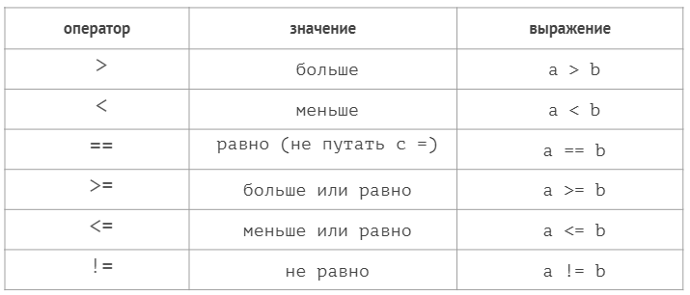
Операторы сравнения
В результате операций сравнения возвращается булево значение (True / False).
Сравнения могут быть записаны в цепочку

Slide 6
Операторы сравнения
x = 10
y = 20
print(y > 0)
# True
print(y != x)
# True
print(x >= y)
# False
x = “a”
y = “b”
print(y > x)
# True
x = "abz"
y = "abb"
print(y > x)
# False

Slide 7
Логические операторы.
1. and
Логическое И – возвращает True, только когда оба операнда True
2. or
Логическое ИЛИ – возвращает True, когда хотя бы один операнд True
3. not
Логическое НЕ – возвращает булево значение, противоположное операнду

Slide 8
x = False
y = True
print(x and y)
# False
x = False
y = True
print(x or y)
# True
x = 0
print(not x)
# True
x = 10
y = 20
print(y > 0 and x >0)
# True

Slide 9
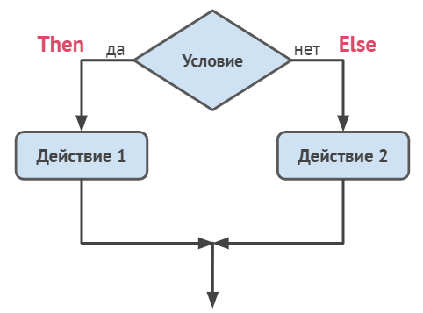
Условные оператор if
это логическое выражение, после которого пишутся команды, которые выполняются, если условие истинно.

Slide 10
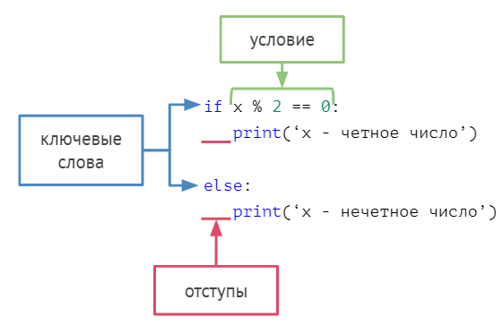

Slide 11
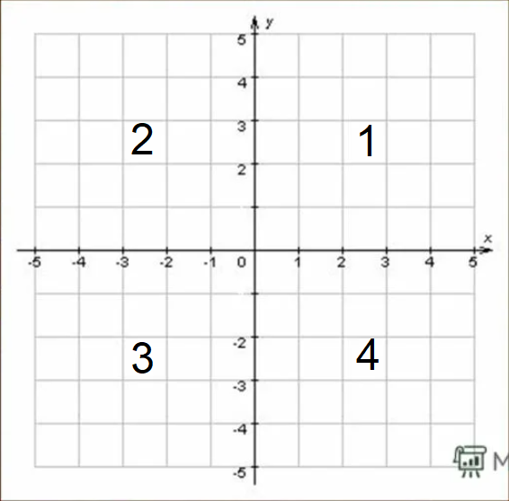
Каскадные условные конструкци
x = int(input('Введите координату X:'))
y = int(input('Введите координату Y:'))
if x > 0 and y > 0:
print('Первая четверть')
elif x > 0 and y < 0:
print('Четвертая четверть')
elif y > 0:
print('Вторая четверть')
else:
print('Третья четверть')

Slide 12
Вложенные условные конструкции
x = int(input('Введите координату X:'))
y = int(input('Введите координату Y:'))
if x > 0:
if y > 0: # x > 0, y > 0
print('Первая четверть')
else: # x > 0, y < 0
print('Четвертая четверть')
else:
if y > 0: # x < 0, y > 0
print('Вторая четверть')
else: # x < 0, y < 0
print('Третья четверть')

Slide 13
Оператор членства
Оператор членства возвращает логическое значение True когда элемент найден в данной коллекции элементов, и False, если не найден.
Этот оператор могут использоваться с любой итерируемой структурой данных (последовательностью) в Python.
in возвращает True, если данный элемент присутствует в структуре данных.
not in возвращает True, если данный элемент отсутствует в структуре данных.

Slide 14
print("l" in "Hello, World!" )
# True
if "l" in "Hello, World!“:
print("simbol found!")
# simbol found!

Slide 15
Оператор тождественности
is - возвращает True, если переменные являются одним объектом.
not is - возвращает True, если переменные разные.
x = "Hello"
y = x
if x is y:
print("yes ", id(x), id(y))
# yes 2993917815664 2993917815664

Slide 16
Оператор тождественности
x = "Hello"
y = x
print(x is y)
# True

Slide 17
Приложение «Военкомат»
Приложение принимает возраст призывника и рекомендует род войск:
до 170 – танковые войска;
171 – 180 – мотострелковые войска;
181 – 190 – десантные войска;
выше 190 – другие.

Slide 18
Литература:
Трофимов, В. В. Основы алгоритмизации и программирования : учебник для среднего профессионального образования / В. В. Трофимов, Т. А. Павловская ; под редакцией В. В. Трофимова. — Москва : Издательство Юрайт, 2022. — 137 с. — (Профессиональное образование). — ISBN 978-5-534-07321-8. — Текст : электронный // Образовательная платформа Юрайт [сайт]. — URL: https://urait.ru/bcode/493261 (дата обращения: 26.08.2022).
https://github.com/ViktorViktorovitsh/lessons

Slide 19
Задание на дом:
Повторить изученный материал.
На сайте hackerrank.com решить задачу "Python If-Else«
Доработать приложение «Военкомат», нужно учесть следующие параметры призывника:
- возраст;
- количество детей;
- является ли он студентом .
Решение присылать сюда: hhomework@list.ru

Slide 20

Циклы for, while

